Slide 1
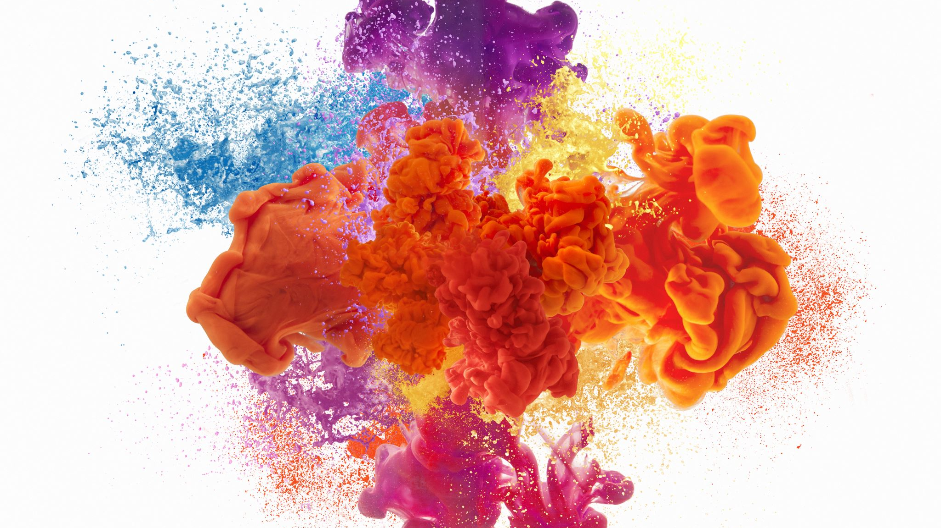
Seminář ruského filmu
SVĚTLANA MICHÁLKOVÁ (SADIKOVA)
ÚVODNÍ HODINA

Slide 2
PROBÍHÁNÍ VÝUKY
Výuka se skládá ze dvou častí: teoretické a praktické
Teoretická část obsahuje informace:
o období, směrech, režisérech, hercích,
komentáře k jednotlivým filmům

Slide 3
PROBÍHÁNÍ VÝUKY
Praktická část:
Promítání jednotlivých snímků nebo jejich častí
Diskuse

Slide 4
UKONČENÍ PŘEDMĚTU
Pravidelná docházka (maximálně 3 absence)
Úspěšné složení zápočtu
závěrečný test
analýza/interpretace jednoho z filmů
NEBO splnění všech úkolu včas a automatický započet

Slide 5
KDE SE MŮŽU PODÍVAT NA RUSKÉ FILMY?
https://cinema.mosfilm.ru/
https://www.kino-teatr.ru/
https://www.culture.ru/watch

Slide 6
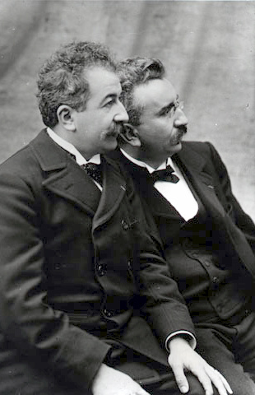
VZNIK KINEMATOGRAFIE
Veřejné promítaní filmů – od roku 1888
Vynálezci o sobě nevěděli – otázky, kdo byl první
Oficiálně – 28. prosince r. 1895, Grand Café, bratři Lumièrové – první veřejné promítání filmu
Několik krátkých snímků, včetně Dělníci odcházející z továrny (https://www.youtube.com/watch?v=NwRAUniWJPY) a Příjezd vlaku do stanice La Ciotat (https://www.youtube.com/watch?v=-e1u7Fgoocc)
Žánr komedie, první hraný film Pokropený kropič (https://www.youtube.com/watch?v=UlbiNuT7EDI)

Slide 7
KINEMATOGRAFIE V RUSKÉM INMPERIU
První promítaní filmů v Rusku – v roce 1896. Nejdřív v Moskvě a Petrohradě, v Nižním Novgorodu a potom i v jiných městech Ruska.
Zachovalo se 300 hraných filmů z cca. 2700 natočených
První ruské natáčení bylo amatérské.
Začátkem profesionálního ruského kinematografu se počítá 15. října 1908. Premiéra filmu Stěňka Razin (Понизовая вольница, Стенька Разин) dle režie neznámého režiséra V. Romaškova. Producent: A.O.Drankov.

Slide 8
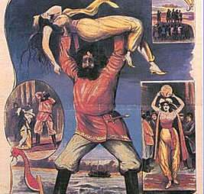
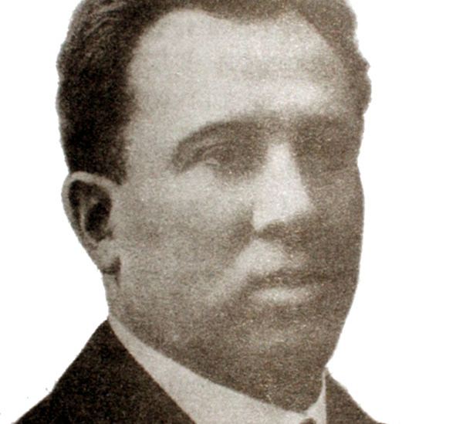
ALEKSANDR OSIPOVIČ DRANKOV 1886–1949
Fotograf, producent, kameraman
Stěňka Razin – 1908 (Понизовая вольница, Стенька Разин)
Délka přesně 7 minut 30 vteřin
dle hry V. Gončarova
https://www.youtube.com/watch?v=OOMWGGhqNNg

Slide 9
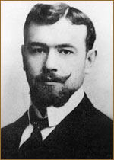
ALEKSANDR ALEKSEJEVIČ CHANŽONKOV 1877–1945
Podnikatel, režisér, scenárista.
V knize První roky ruské kinematografie («Первые годы русской кинематографии») jsou jeho vzpomínky na začátek ruského filmu.
Spolu s V. Gončarovym natočili první ruský celovečerní film: Obrana Sevastopolu (1911, «Оборона Севастополя»).
Délka 1 hodina 40 minut.
Události Krymské války (19853–1856).
První promítání bylo pro Nikolaje II. a jeho rodinu.
Na konci filmu můžeme vidět skutečné účastníky Krymské války.
Film byl natočen na místech, kde se skutečně válčilo.
https://commons.wikimedia.org/wiki/File:Defence_of_Sevastopol.webm?embedplayer=yes

Slide 10
ZAČATKY SOVĚTSKÉ KINEMATOGRAFIE
Za narození sovětské kinematografie se pokládá 27 srpna 1919. Od té doby do 80. let speciální organizace při sovětské vládě plánovaly, financovaly a regulovaly produkci fotografie a kinematografie.
Kino se stalo prostředkem propagandy, výchovy a osvícení.
Jedním z nejpopulárnějších žánrů se stávají tzv. agitky (АГИТКИ). To jsou krátké filmy podobné plakátům, povzbuzující lidí k jednotlivým činům. Např. Proletarii všech stran sojediňajtěs! (Пролетарии всех стран, соединяйтесь!), Vse pod ružjo (Все под ружье), Zapugannyj buržuj (Запуганный буржуй) – 1919 apod.

Slide 11
20. LÉTA
Velké změny nastaly ve 20. letech.
Obsahově a tematicky kinematografie byla omezena sovětskou ideologii X to neovlivnilo stylistiku filmů a způsob uměleckého myšlení režisérů.
2 umělecké tendence: umírněná (Moskva) a levoavantgardní (FEKS, Leningrad).

Slide 12
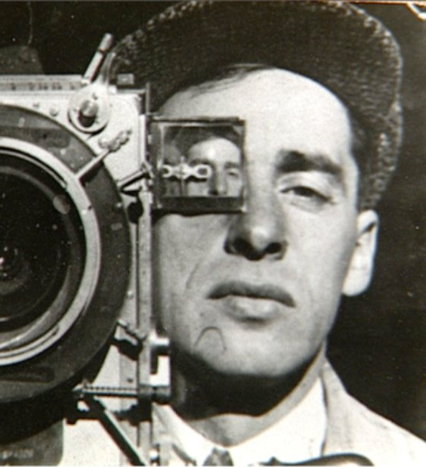
Dziga Vertov (Denis Arkaďjevich Kaufman) 1896–1954
Narodil se v Polsku, Bialystoku (tehdy součást Ruského impéria)
Přísnost konstrukce (строгость построения): příznak funkcionální architektury.
Poetika předmětů: nový život je i novým začátkem pro věci.
Filmový týdeník Kino-Pravda (Кино-Правда, 1922–1925).
23 čísla.
Montáž: manželka J. Svilova
Účinkuje: M. Kaufman
Subjektivní kronika, poema-kronika
Muž s kinoaparátem (Человек с киноаппаратом, 1929)

Slide 13
MUŽ S KINOAPARÁTEM
Bez scénáře a syžetu
Nová technika: kino-oči (кино-глаза). Velké možnosti mezinárodního jazyka kina. Bez divadla a literatury.
Proto nejsou titulky, scénář, syžet, dekorace, herce.
Cíl: ukázat procesy, které člověk běžně nevnímá. Dojem se zvyšuje díky montáži.
Záběr
Film se skládá z krátkých scén chaotického životu Oděsy, Kyjeva a Charkova: domy, kulturní život, práce, doprava, lidé, život té doby.

Slide 14
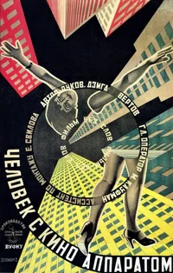
MUŽ S KINOAPARÁTEM
Kameramanské a montážní umění
Spousta kameramanských a montážních technik:
šikmé rohy,
natáčení odrazu,
zrychlené natáčení,
spojení dvou a více obrazů v jednom záběru apod.
Film natáčeli více než tři roky. A stejně D. Vertov nebyl spokojený se svou práci.
Současnici neocenili práci D. Vertova. Režiséři obviňovali ho z neschopnosti dělat montáž, z rychlosti změn záběrů, které lidské oko není schopné vnímat. Brzy se na něho zapomnělo.
Až o 30 let později představitelé francouzské Nové vlny ho objevily a udělali světově známým.

Slide 15
MUŽ S KINOAPARÁTEM
Úryvky:
https://www.youtube.com/watch?v=BtTlgxtoqhg
https://www.kinopoisk.ru/film/45465/video/156705/
https://www.youtube.com/watch?v=Udt8sir2SB0
https://www.youtube.com/watch?v=rvrqk1HU7FQ
https://www.youtube.com/watch?v=NqdQZRZrJFM
Celý film:
https://www.culture.ru/movies/389/chelovek-s-kinoapparatom
Přednášky o filmu (v ruštině):
https://www.culture.ru/movies/3079/chelovek-s-kinoapparatom-dziga-vertov-1929
https://www.youtube.com/watch?v=ftKdv96Ya4M

Slide 16
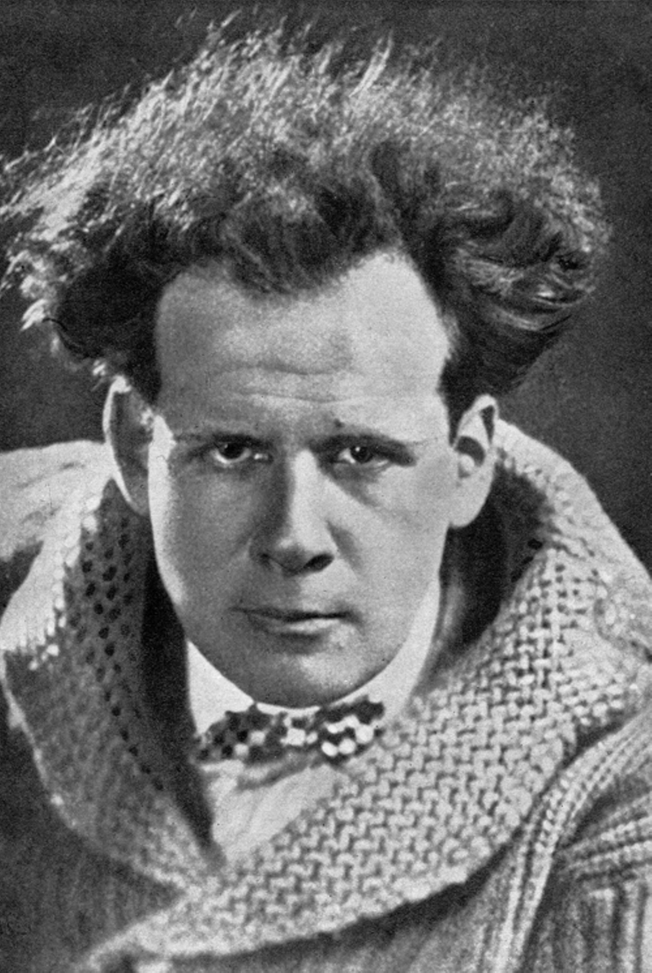
SERGEJ MICHAJLOVIČ EJZENŠTEJN 1898-1948
Divadelní a filmový režisér, scenárista, malíř, teoretik umění, pedagog
Revoluční trilogie: Stávka (Стачка, 1925), Křižník Potěmkin (Броненосец «Потёмкин», 1925), Deset dní, které otřásly světem (Октябрь, 1927). Vlastní styl: metafory, symboly.
Staré a nové (Старое и новое, 1929), Běžin luh (Бежин луг, 1935-1937) – přechod od „montáži atrakcí“ k „montáži myšlenek“
Alexandr Něvský (Александр Невский, 1938). Zvukový snímek. Biografický, patriotický film (hudba S. Prokofjev).
Ivan Hrozný (Иван Грозный, 1945-1948). Zvukový snímek. První díl v 1944, druhý v 1945, ale byl zakázán až do 1958.

Slide 17
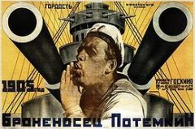
KŘIŽNÍK POTĚMKIN(1925)
Premiéra pro veřejnost 18. ledna 1926
Němý černobílý film.
Délka: 75 minut.
Námět: dle skutečné události z června 1905. Film byl natočen na počest 20. výročí první ruské revoluce.
Po cenzuře slova L. Trockého byla vyměněná za citát V. Lenina. Některé scény byly vymazané. Originální verze filmu byla renovována až roku 2005.
Nejznámější ozvučení (hudba) je až z roku 1964 – D. Šostakovič.

Slide 18
KŘIŽNÍK POTĚMKIN(1925). SYŽET PODROBNĚJI.
Námořnici křižníky Potěmkin zjistili, že k obědu dostali zkažené maso s červy. Začíná povstání, v jehož čele je Grigorij Vakalenčuk (Aleksandr Antonov). Námořnici žádají, aby jim dávali normální jídlo. Avšak lodní lékař oznamuje, že jídlo bylo dobré. Důstojníci zastrašují, že zastřeli ty, kteří nebudou jíst maso. Někteří souhlasí, ale někteří se podřídit odmítají. Shromažďují je na palubě a obviňují z neuposlechnutí, poté odsuzují k rozstřílení: https://www.youtube.com/watch?time_continue=352&v=kuKEtNll42s&feature=emb_logo
Kapitán rozkazuje střílet, ale vojáci házejí pušky. Námořnici se zmocnili lodě. Během povstání hodně důstojníků a námořníků zemřelo, včetně Vakelenčuka. „Potěmkin“ přijíždí do portu Oděsy, kde se lidé přišli poklonit Vakelučukově památce. Carská policie se bojí povstání. Kozáci s puškami jdou proti lidem. https://www.youtube.com/watch?v=rC2k7Z40VZk
Námořnici „Potěmkina“ střílí po kozácích. Na konci „Potěmkin“ odplouvá s červenou vlajkou nahoře. https://www.youtube.com/watch?v=NC6PUR-mKx0
Celý film: https://www.youtube.com/watch?v=2986SLGCgeE&t=671s (s anglickými titulky)

Slide 19
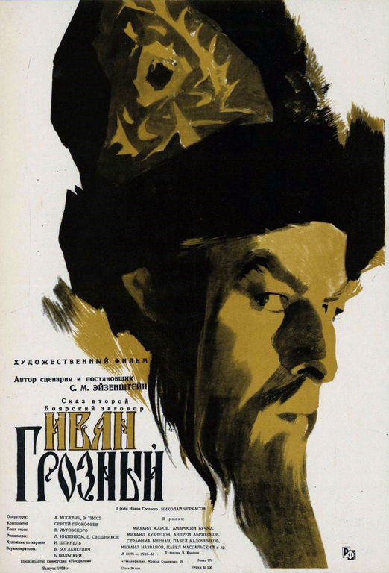
IVAN HROZNÝ (1944-1946)
Film o životě cara Ivana Hrozného.
2 díly: 1945, 1958
Hudba: Sergej Prokofjev
Námět: zpevnění samovlády v Moskevském státu při Ivaně Hrozném. Dosažení absolutismu cestou úkladů a krutosti přivedlo Ivana k samotě a věčných pochybách o všem. Takový je tragický konec boje o vládnutí.
1. DÍL: počáteční období vlády Ivana IV. – první 18 let – až do zavedení opričniny 1565. Válečné vítězství pod Kazaňí
2. DÍL: 1565-1569: boj Ivana Hrozného s bojary, kteří proti němu připravují spiknutí a chtějí ho zabit.

Slide 20
IVAN HROZNÝ (1944-1946)
Na objednávku I. Stalina, který v sobě viděl jednoho z „hrozných carů“ Ruska. Doufal, že Ejzenštejn natočí ten film tak, aby ospravedlnil některé činy Ivana Hrozného.
Plánovaly se 3 díly. Natáčely se zároveň za těžkých podmínek: v evakuaci během války.
Obraz Ivana v 1. díle vyhovoval oběma Ejzenštejnovi a Stalinovi.
S 2. dílem Stalin spokojený nebyl. Ejzenštejn ani neospravedlňoval, ani neobviňoval Ivana. Chtěl jen ukázat tragédii toho člověka Stalin chtěl aby Ivan byl ještě krutější, než ho ukazuje režisér.
Stalin nařídil ten film znovu natočit. Ejzenšzejn nebyl schopný odmítnout, a proto natáčení z různých důvodů posouval.
V roce 1948 Ejzenštejn zemřel. Film zůstal nedokončený, avšak takový, jak ho chtěl vidět režisér.
2. díl publikum uvidělo až v roce 1958 po kritice kultu osobnosti Stalina.

Slide 21
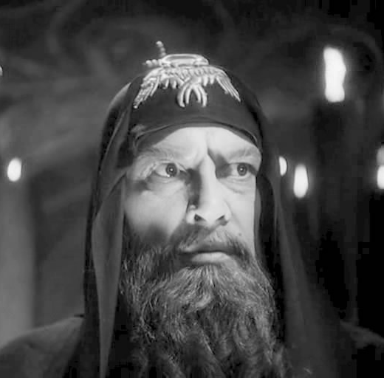
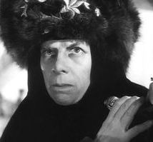
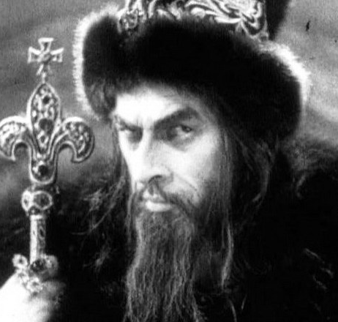
IVAN HROZNÝ: POSTAVY
A.Abrikosov – Fjodor Kolyčev
S. Birman – Jefrosinja Starickaja
N. Čerkasov – Ivan Hrozný

Slide 22
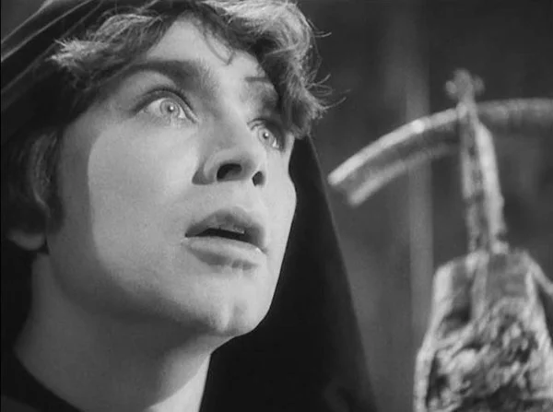
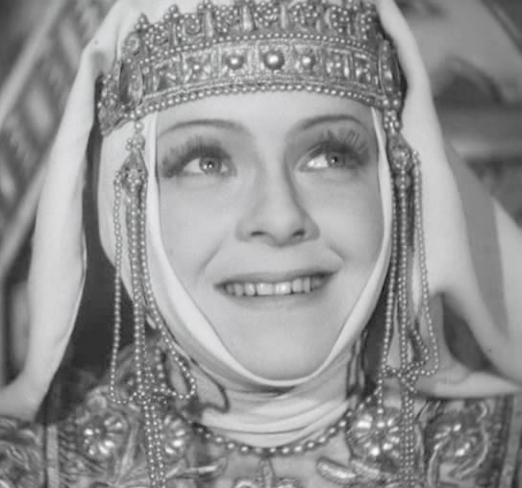
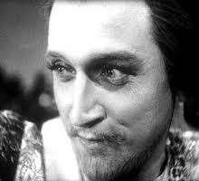
IVAN HROZNÝ: POSTAVY
M. Kuzněcov – Fjodor Basmanov
L.Celikovskaja – Anastasija Romanova
M. Nazvanov – Andrej Kurbskij

Slide 23
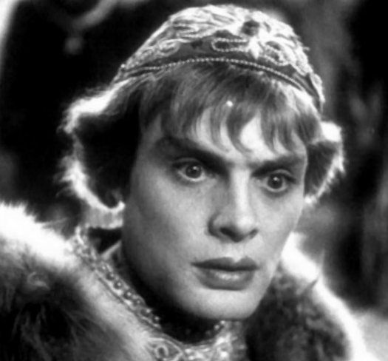
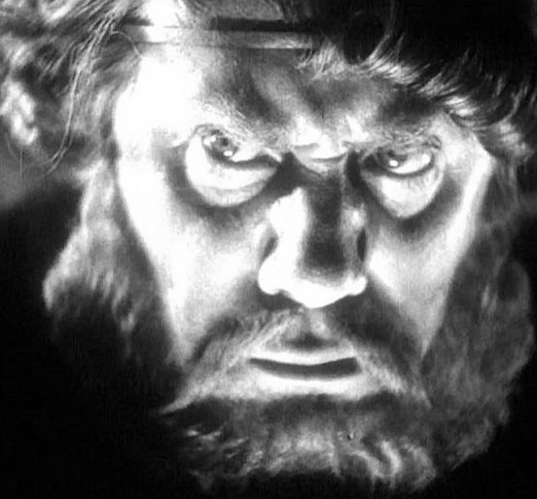
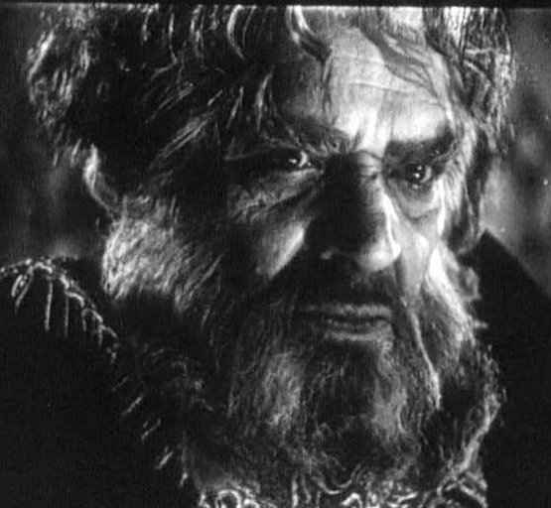
IVAN HROZNÝ: POSTAVY
P. Kadočnikov – Vladimir Andrejevič syn Jefrosinii Starické
M. Žarov – Maljuta Skuratov
A. Bučma – Aleksej Basmanov

Slide 24
IVAN HROZNÝ (1944-1946)
Korunování (1. díl 8:19), Výbuch (1. díl 37:50), Stíny (1. díl 1:11:25 ), ikona (1. díl 1:00:52).
Srovnání Ivana IV. s pohanským cárem: https://www.youtube.com/watch?v=l1Z8bzJCUGk (nebo 2. díl 33 min.)
Scéna hostiny opričniků: https://www.youtube.com/watch?v=7-gqB2q1NTY (nebo 2. díl 54:05)
Celý film: 1. díl https://cinema.mosfilm.ru/films/34733/, 2. díl: https://cinema.mosfilm.ru/films/34734/
Přednášky o filmu: https://www.youtube.com/watch?v=B5A7RRw3YeA, https://www.culture.ru/movies/3122/ivan-groznyi-1-2-serii-sergei-eizenshtein-1944-1946

